Slide 2
আজকের পাঠে সবাইকে
স্বাগতম

Slide 3
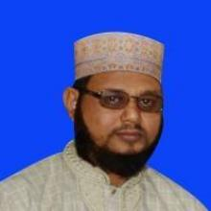
পরিচিতি
মুহাম্মদ শাহ্‌ জাহান কুতুবী
শিক্ষক
আধুনগর ইসলামিয়া ফাজিল মাদ্‌রাসা
লোহাগাড়া ,চট্টগ্রাম ।
মোবঃ ০১৮১৬৮৩০২৪৯ ইমেইল: mdshahjahankutuby@gmail.com

Slide 4
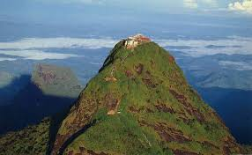
চলো, কিছু চিত্র দেখি-

Slide 5
আজকের পাঠ
প্রথম
নবির পরিচয়
বিষয় : আল আকায়েদ ওয়াল ফিকহ
শ্রেণীঃ দ্বিতীয় শ্রেণী
অধ্যায়ঃ দ্বিতীয় অধ্যায়
প্রথম নবির পরিচয়

Slide 6
শিখনফল
এ পাঠ শেষে শিক্ষার্থীরা-------
প্রথম নবির নাম বলতে পারবে।
প্রথম নবি কে কেন সৃষ্টি করেছেন তা বর্ণনা করতে পারবে।

Slide 7
নবির পরিচয়ঃ
আল্লাহর প্রেরিত পুরুষ বা মনোনীত বান্দা।
মানুষের মধ্য থেকেই আল্লাহ তাঁদের নির্বাচন করেছেন।
তাঁরা বিশেষ সম্মান ও মর্যাদার অধিকারী।

Slide 8
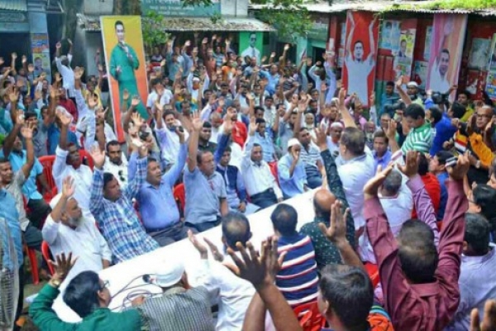
আল্লাহ তায়াল
মানুষ
আল্লাহ তায়াল মানুষ সৃষ্টি করেছেন ।

Slide 9
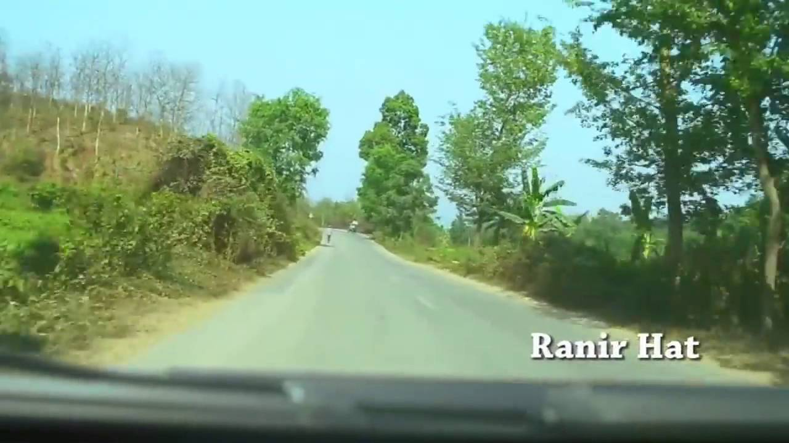
সরল পথ
মানুষ
সাথে সাথে মানুষ কে সরল পথ দেখানোর জন্য যুগে যুগে অনেক নবি-রাসুল পাঠিয়েছেন ।

Slide 10
প্রথম নবি হযরত আদম (আঃ) ।

Slide 11
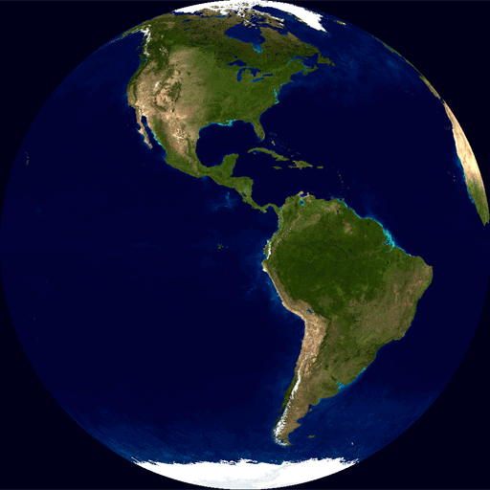
এই দুনিয়ার প্রথম মানুষ হযরত আদম (আঃ) ।
পৃথিবী
তিনি মানব জাতির আদি পিতা ।

Slide 12
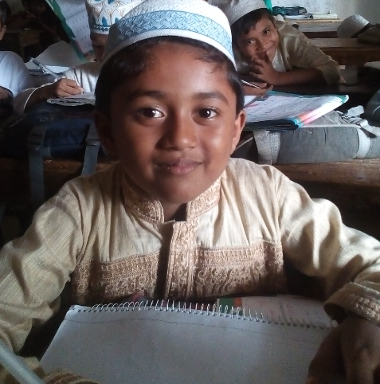
একক কাজ
সময়
৫ মিনিট
আল্লাহ তায়ালা কেন নবি-রাসুল পাঠিয়েছেন ?

Slide 13
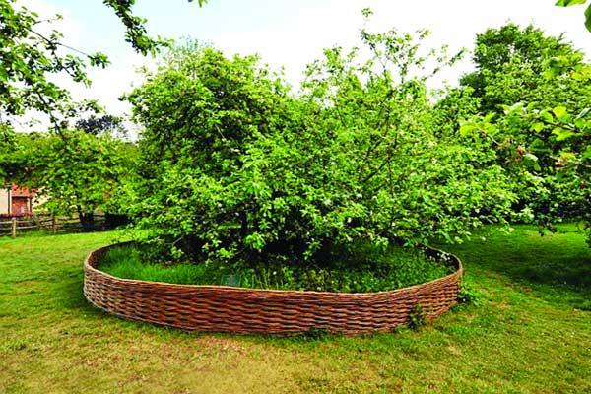
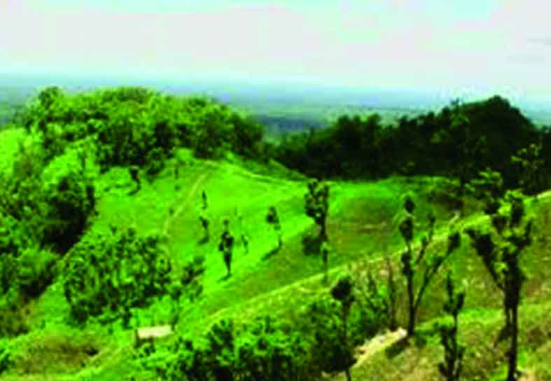
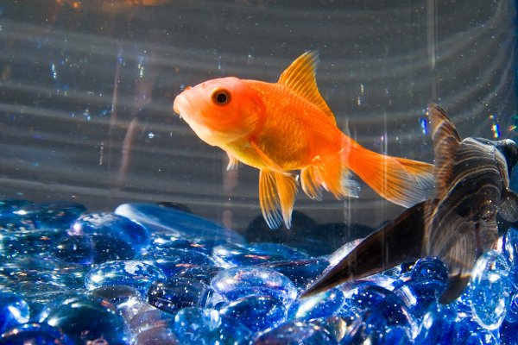
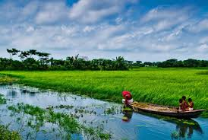
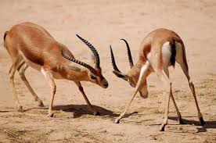
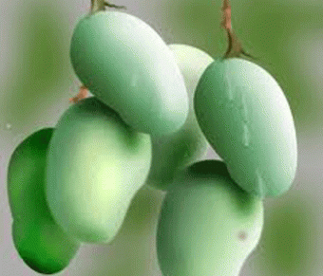
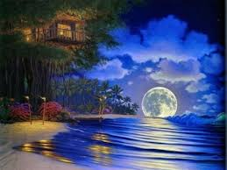
আল্লাহ তায়ালা হযরত আদম (আঃ) কে সৃষ্টি করে পৃথিবীর সকল বিষয়ের নাম শিখিয়ে দিলেন।
পৃথিবী
পৃথিবীর সকল বিষয়ের নাম শিখিয়ে দিলেন।

Slide 14
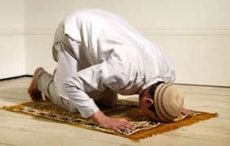
মহান আল্লাহ তায়ালা ফেরেস্তাদের আদেশ করলেন,তোমরা হযরত আদম (আঃ) কে সিজদা কর ।

Slide 15
মহান আল্লাহ তায়ালা্র নির্দেশ এ ফেরেস্তারা হযরত আদম (আঃ) কে সিজদা করল । তবে আযাযিল তথা ইবলিস শয়তান আদম (আঃ) কে সিজদা করল না ।

Slide 16
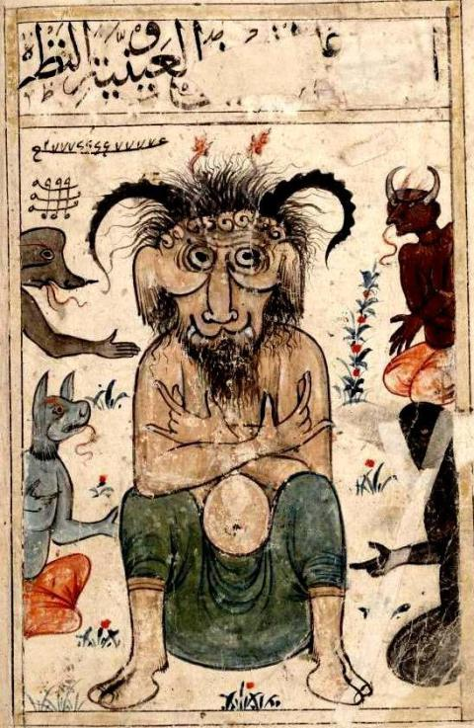
ইবলিশ-শয়তান বলল,আমি আগুনের তৈরী । আর আদম মাঠির তৈরী । আমি আদমের চেয়ে শ্রেষ্ট ।
ইবলিস শয়তান

Slide 17
আল্লাহ তায়ালা আদেশ অমান্য করায় সে অভিশপ্ত শয়তানে পরিণত হলো ।

Slide 18
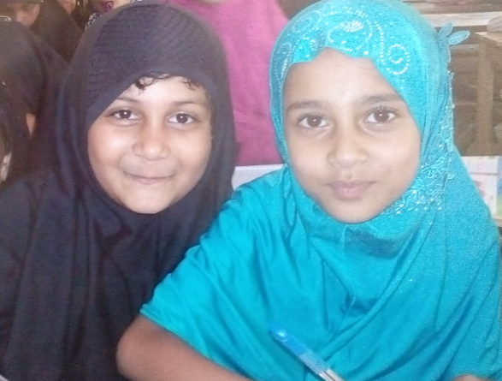
জোড়ায় কাজঃ
সময়
৫ মিনিট
কে আদম (আঃ) সিজদা করল না ? কেন ?

Slide 19
খলিফা
বা
প্রতিনিধি
মহান আল্লাহ তায়ালা হযরত আদম (আঃ) তাঁর খলিফা বা প্রতিনিধি হিসেবে দায়িত্ব পালনের জন্য এ দুনিয়াতে প্রেরণ করেন ।

Slide 20
আদম সন্তান
হযরত আদম (আঃ) তাঁর সারাজীবন তাঁর সন্তানদেরকে আল্লাহর হুকুমমতো চলার পথ দেখিয়েছেন ।

Slide 21
মূল্যায়নঃ
প্রথম নবির নাম কি ?
আল্লাহ কাদের কে আদম আঃ সিজদা করার নির্দেশ দেন ?
কে আদম আঃ সিজদাহ করেনি ?
আল্লাহর প্রতিনিধি কে দায়িত্ব পালন করেন ?

Slide 22
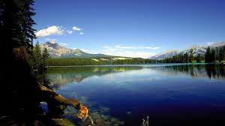
বাড়ির কাজ
আদম আঃ কে কেন দুনিয়াতে পাঠিয়েছেন ?

Slide 23
ধন্যবাদ সবাইকে

